Slide 1
Министерство образования и науки Российской Федерации Федеральное государственное бюджетное образовательное учреждение высшего образования "Владимирский государственный университет имени Александра Григорьевича и Николая Григорьевича Столетовых" (ВлГУ)
ПРЕЗЕНТАЦИЯ К КУРСОВОЙ РАБОТЕ ПО ДИСЦИПЛИНЕ
«ПРИКЛАДНЫЕ АЛГОРИТМЫ»
ПО ТЕМЕ: «РАЗРАБОТКА КОМПИЛЯТОРА.»
Руководитель: доцент кафедры ИЗИ Монахов Ю.М.
Исполнитель: студент группы ИБ-117 Фомин А.Е.
ВЛАДИМИР 2020

Slide 2
Упаковка приложения
Исходным языком было выбрано подмножество языка Pascal, были реализованы некоторые его возможности.
Язык компилятора – C++.

Slide 3
Интерфейс приложения:
На вход поступает код программы на языке Pascal
В процессе работы компилятора выполняется этот код
На выход получаем соответствующий результат

Slide 4
Алгоритм программы
Алгоритм трансляции в данной программе заключается в следующем, весь входной файл представляется в виде одной символьной строки размером константы lenprog=10000. После чего вводится массив ключевых слов, которые программа и будет распознавать. Каждому из этих слов пишется подпрограмма, которая заменяет эти слова аналогичными в языке C. Помимо этого считается количество операторов в входном файле - koper1, и в выходном – koper2, и ошибочные - ker. Помимо этого программа переводит комментарии Begin, End, var, оператор присваивания.
Для реализации транслирования создаются переменные, которые помогают выполнять наиболее частые операции, типа: пропуск пробела, копирование символа, постановка или удаление отступа, добавление нового символа или целой фразы.
Программа распознает несколько типов данных, integer, Boolean и real. Что позволяет выводить в результате программы почти скомпилированный код.

Slide 5
Алгоритм конвертора
Анализ текста программы можно разделить на два хода. Первым ходом будет являться анализ отдельных символов, а вторым сопоставление с правилами обработки этих символов. Для этого существует специальная функция, которая перемещает указатель на начало слова и возвращает тип этого слова. В зависимости от типа слова программа переходит к выбору действий. К примеру, при встрече слова var, программа запускает специальную функцию анализа переменных.
Все переменные заносятся в динамический список в памяти, и затем используются в главной программе в качестве проверки правильности введенных арифметических и логических выражений. При анализе блока переменных, так же используется подфункция обработки типов. К примеру когда программа встречает ключевое слово integer в выходной буфер она записывает int и далее выводит созданный ранее список переменных. Примерно то же самое происходит, если программа встречает ключевое слово type, но в данном случае создается еще одна динамическая конструкция в которую помещаются все пользовательские типы. Динамически создается и таблица идентификаторов этих типов и правила обработки этих типов при объявлении. Таким образом, основная программа обработки представляет собой цикл обрабатывающие различные разделы программы - function, var, type и главную программу. Внутри каждой подпрограммы существуют специальные функции обработки конструкций языка.
Таким образом повышается строгость проверки синтаксиса, ведь даже верно описанные синтаксические конструкции языка Pascal в неверном разделе будут обработаны программой как ошибки.

Slide 6
Структура программы
Errore_oper – Подпрограмма обработки ошибок, определяет места ошибки и заносит данные о количестве ошибок в специальную переменную.
find_Comment – Находит в коде транслируемой программы комментарии
ReadWord – Подпрограмма анализа текста на наличие токенов. Определяет тип токена и делает его проверку. Возвращает позицию начала, количество символов в токене, а так же его тип. Заодно пропускает пробелы.
isBegin – Подпрограмма обработки блока операторов, запускается после того как во входном файле встречено слово begin.
isVarBlock – Подпрограмма обработки блока переменных – var. Проверяет конструкции на их тип: обычные переменные или метка. После чего передает поток управления в ту или иную функцию.
fin_comment – Подпрограмма обработки окончания комментария.
ReadWords – Подпрограмма посимвольно просматривает файл и определяет к чему можно отнести данный символ.
Assign_a_var – Подпрограмма обработки операции присваивания. Замещает:= на = также проверяет соответствие переменных в выражении с объявленными ранее переменными.
funcfunction – подпрограмма обработки конструкции function в тексте.
funcelse – подпрограмма оставляющая оперaтор else.
funcif – подпрограмма обрабатывающая оператор if.
funcrecord – Подпрограмма обрабатывает блок после слова type, в котором, в соответствии со спецификой нашей программы, могут быть только конструкция record или ошибочные операторы.
isKeyWord – Подпрограмма обрабатывает массив с ключевыми словами, проверяет на наличие данного слова и возвращает его номер, если слово было найдено. Если же слово незнакомо, то подпрограмма возвращает 0, что означает, что встреченное слово не является ключевым словом.
funcread – подпрограмма распознающая конструкцию read и заменяющая ее на scanf.
funcbegin – подпрограмма находит операторы Begin и End и заменяет их на фигурные скобки, она включает все функции по обработке текста.

Slide 7
Константы
Key_Words_num – число, обозначающее размер словаря ключевых слов. В нашей программе оно равно 16. Это такие слова как: "true", "var", "real", "boolean", "false", "type","record", "and", "or", "repeat", "do", “until”, "begin", "end", “procedure”, “read”
lenprog – Данная константа необходима, так как мы представляем всю программу в виде одной строки, поэтому она является ограничителем работы программы.

Slide 8
Проверка программы
Код программы до обработки:
type
rec = record
x,y: real;
end;
var
t:rec;
a,b,k,s: real;
f: boolean;
{Vars}
{Begin pr}
procedure pr(k: integer; var d: real);
begin
repeat
read(a);
until f or f;
End; {End pr}
begin
f:= true;
repeat
read(a);
until f and f;
write(a);
end.
Код программы после обработки:
#include <stdio.h>
struct rec
{
float x,y;
};
rec t;
float a,b,k,s;
int f;
/*Vars*/
/*Begin pr*/
void pr(int k, float & d)
{
{
do {
scanf("%f",&a);
} while (f||f);
}
/*End pr*/
void main()
{
f=1;
do {
scanf("%f",&a);
} while (f&&f);
< Ошибка! >
write(a);

Slide 9
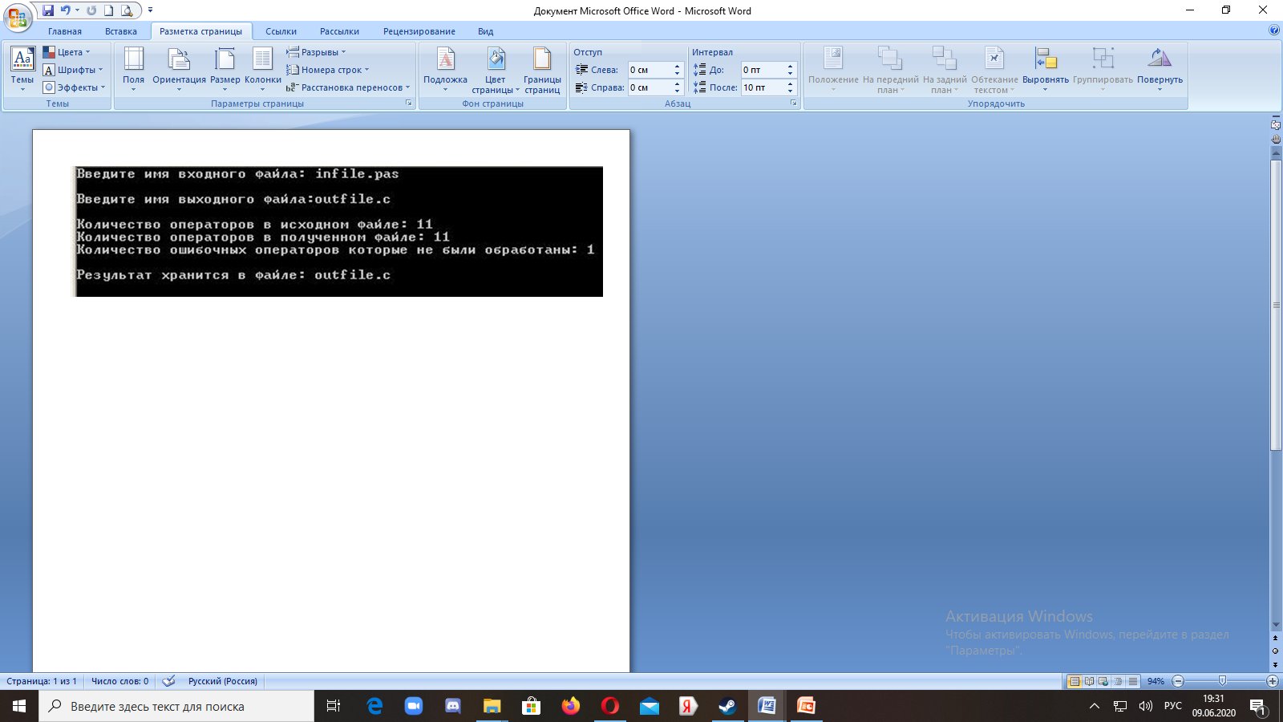
Результаты
Вид экрана после обработки входного файла

Slide 10
ИТОГ
В курсовой работе разработана программа, позволяющая частично транслировать с языка Паскаль на язык Си некоторые функции, обрабатывать комментарии, целочисленный тип переменных, начало и конец цикла, а так же определять логические и арифметические выражения.

Slide 11
СПАСИБО ЗА ВНИМАНИЕ!

